Slide 1
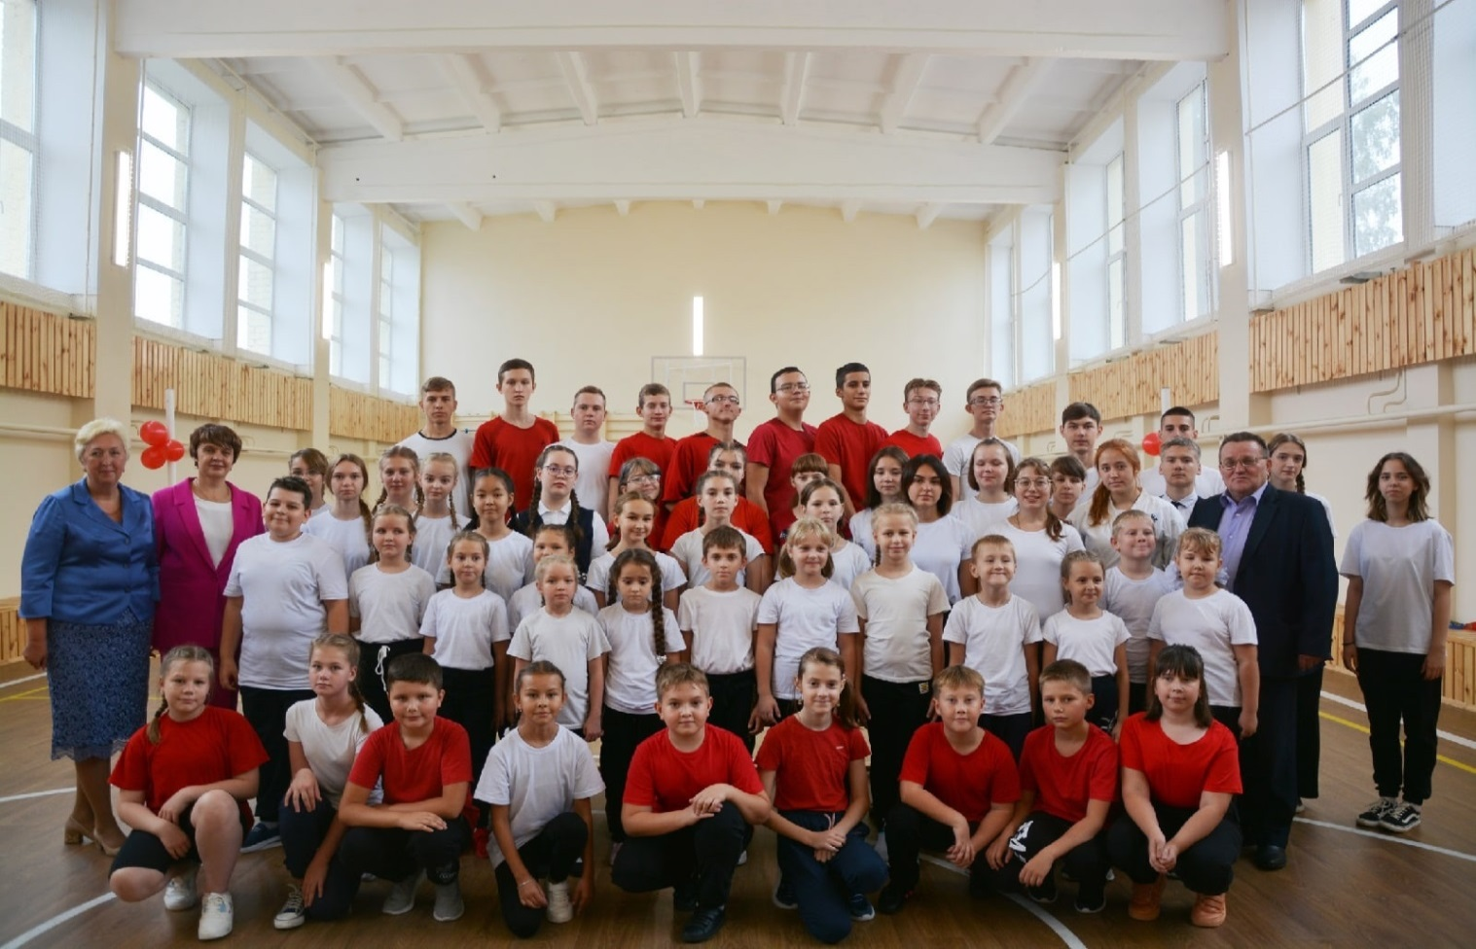
МБОУ «Змиёвский лицей»
«Наш клуб «Импульс» – наша гордость!»

Slide 2
Школьный спортивный клуб «Импульс» начал работать с 1 сентября 2022 г.
Эмблема Клуба
Девиз Клуба
«Крепкое здоровье- крепкая страна!»

Slide 3
Школьный спортивный клуб «Импульс»
ДЮСШ
Школьный спортивный клуб «Импульс»
Администрация школы
Совет Клуба
Общее собрание Клуба
спортсмены-активисты
организаторы физической подготовки классов
родители
педагогические работники
- учащиеся, достигшие возраста 7 лет
родители
педагогические работники
Спортивные секции, виды спорта
Ритмика, подвижные игры, волейбол, ОФП.

Slide 4
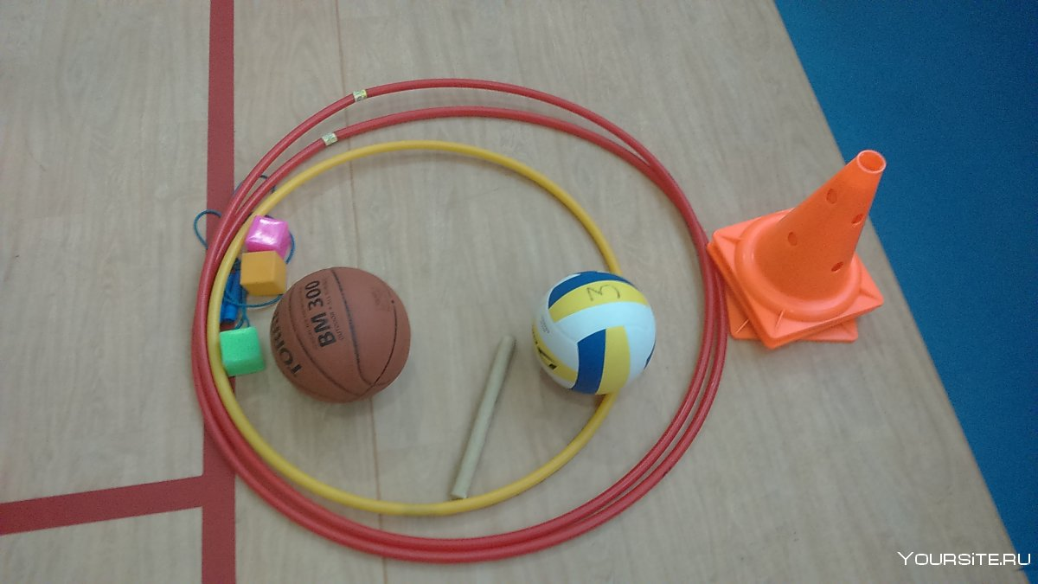
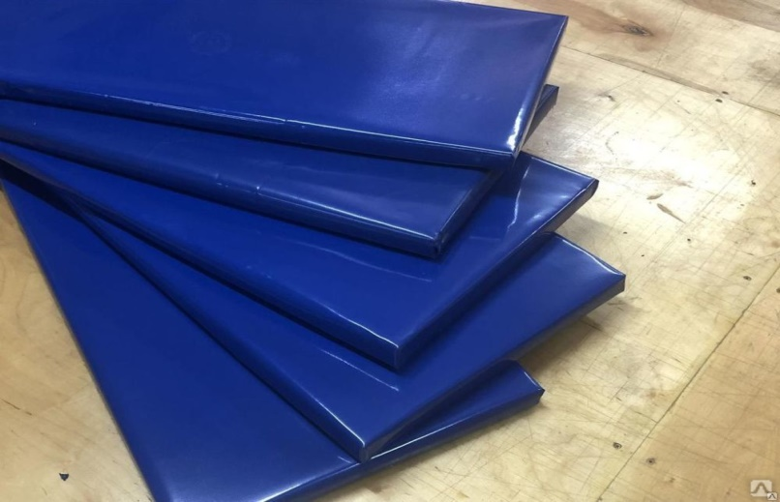
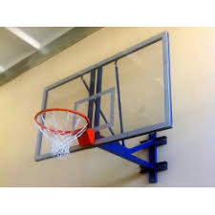
Материально – техническое обеспечение. В рамках проекта «Успех каждого ребёнка», федерального проекта «Успех каждого ребёнка», национального проекта «Образование» в 2022 году МБОУ «Змиёвский лицей» проведён ремонт спортивного зала, был приобретён новый спортивный инвентарь.
Волейбольные, баскетбольные, футбольные мячи, гимнастическое оборудование и маты. Оборудование для волейбола и баскетбола

Slide 5
Социальные партнёры ШСК «ИМПУЛЬС»
Социальные партнеры | Совместная деятельность
Управление молодёжи и спорта Свердловского района Орловской области | Участие в соревнованиях, турнирах, эстафетах, организация походов, военно-спортивных играх
Детско-юношеская спортивная школа | Посещение спортивного зала, тренажерного зала, спортивных праздников и мероприятий, презентаций спортивных секций. Школьники посещают спортивные клубы и секции
Родители | Являются активными участниками образовательного процесса (Совет школы, общешкольный родительский комитет). Большие помощниками в организации походов, экскурсий, поездок, школьных праздников, спортивных соревнований и других совместных мероприятий.

Slide 6
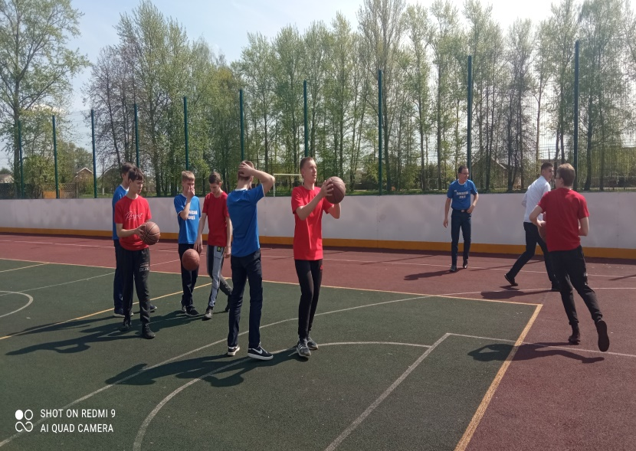
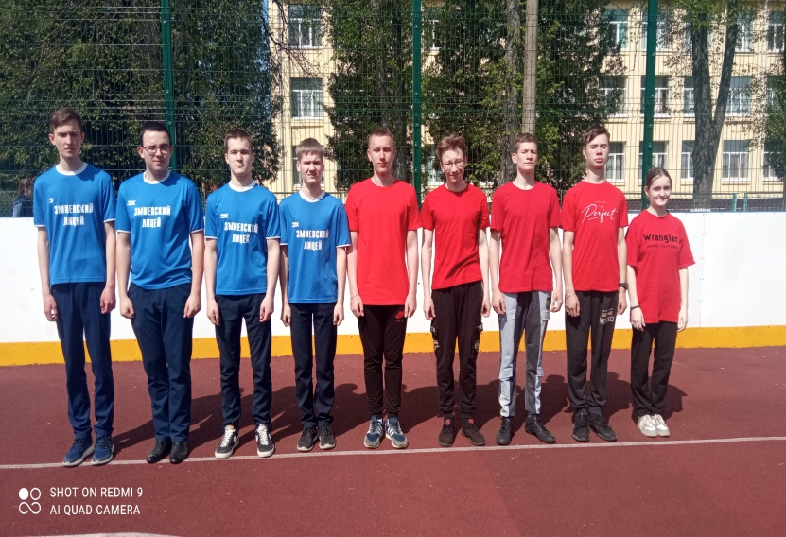
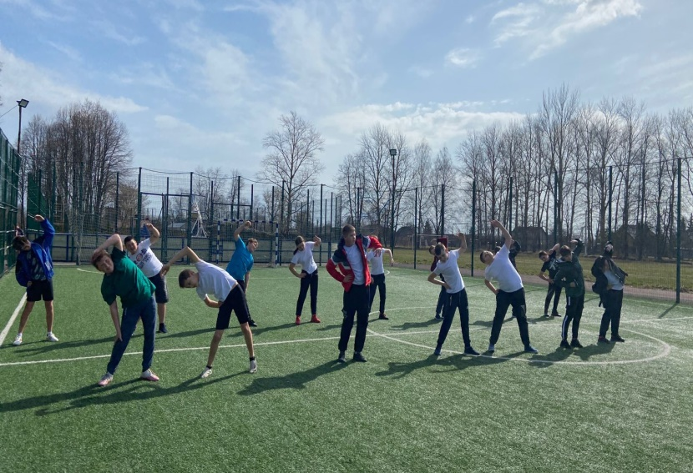
Основными направлениями в работе клуба являются: привлечение учащихся к занятиям физической культуры и спортом, открытие спортивных секций, организация здорового досуга учащихся и проведение массовых физкультурно – оздоровительных мероприятий в лицее. День Здоровья

Slide 7
Первенство лицея по футболу, волейболу и пионерболу
Соревнования по пионерболу
Соревнования по пионерболу
Соревнования по волейболу
Соревнования по футболу
Соревнования «Весёлые старты»
Участие в региональном этапе «Весёлые старты»

Slide 8
Участие в фестивале ФСК ГТО
Подтягивание из виса на высокой перекладине
Поднимание туловища из положения лёжа за 1 минуту
Сгибание и разгибание рук в упоре лёжа
Торжественное вручение знаков ГТО

